Slide 1
Либеральное направление в экономической науке

Slide 2

Экономический либерализм
Экономический либерализм - экономическая идеология, основанная на принципах:
Экономической свободы, государственного невмешательства в экономику.
Свободы рынка, предпринимательства и торговли
Свободной конкуренции.
Теоретическое оформление экономический либерализм получил в конце 18 в. в работах А. Смита.

Slide 3




Slide 4

Экономическая свобода
- Предприниматель сам выбирает сферу деятельности, сам принимает решения о путях развития бизнеса
- Предприниматель сам выбирает что ему производить и что продавать (ассортимент товаров и услуг)
- Предприниматель сам принимает решение на каких рынках торговать (местном или национальном или международном)

Slide 5


конкуренция
- Конкуренция — соперничество, экономическая борьба между участниками рыночных отношений за наиболее выгодные условия производства и сбыта товаров, с целью получения максимальной прибыли.
- Деятельность отдельных предпринимателей не ограничивается государственным регулированием и существованием монополий.
- Конкурентная борьба - экономический закон функционирования рынка. А. Смит образно назвал этот процесс «невидимой рукой» рынка, благодаря которой отдельные индивиды получают экономическую выгоду.

Slide 6
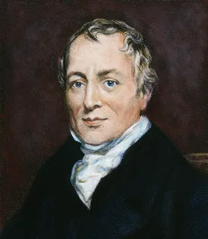
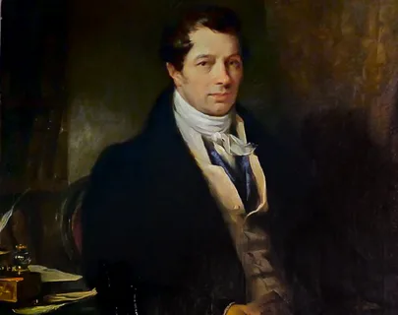
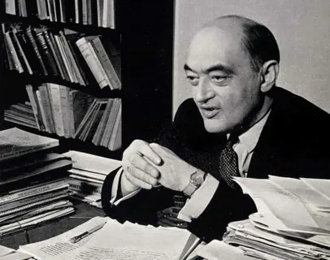
Мыслители
Давид Рикардо
Жан-Батист Сей
Жозеф Шумпетер

Slide 7
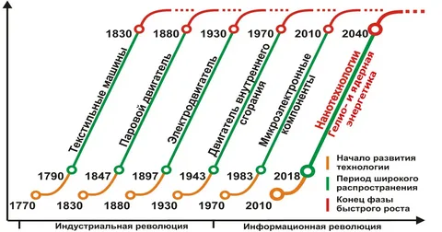

Формирование современной экономической парадигмы
Что такое парадигма в экономике?
Экономическая парадигма - это прежде всего общий взгляд на экономическую реальность, или онтология (картина экономической реальности). Её конкретным выражением служат научная терминология, тематика исследований, а также идеалы и нормы научной работы в данной области.

Slide 8
Конец!

